Slide 1
חניכה

Slide 2
מטרות המפגש
הלומד יסביר מושגים ומודלים בסיסיים בחניכה.
הלומד יסביר את ייחודיות החניכה כשיטת למידה.
הלומד יבנה תכנית חניכה לאור אתגרי ההכשרה.

Slide 3
נושאים
חלון ג'והרי.
ממצאי מכון ראנד.
הגדרת חניכה.
חניכה לתפקיד – חניכה לביצוע.
משולש החניכה.
מודל שלבי הלמידה האוניברסליים.
עקרונות לחניכה איכותית.

Slide 4
אירוע מספר 1 – תפיסת חניכה
מ"מ בהכשרה בתרגיל הראשון נוחל כישלון חרוץ.
אתה המפקד שלו - מה עובר לך בראש ?
אם הוא פה מתפקד ככה מה יהיה במלחמה?
זה רק תרגיל חימום... בטח התרגיל הבא יהיה אחר...
אני חייב לגרום לו שיצליח בתרגיל הבא.
אני טעיתי בניהול התרגיל או בתכנון שלו, נעשה את התרגיל הבא קל יותר.
איזה מזל שהוא נכשל...מכישלון לומדים הכי טוב.
אחר...

Slide 5
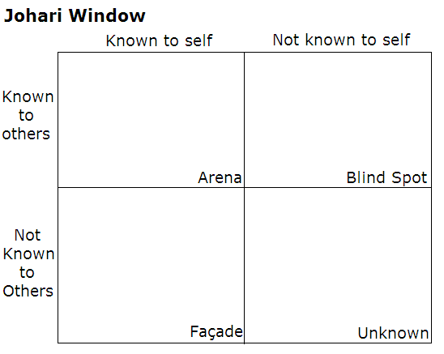
מה זה?
על פי חלון ג'ו הארי יש עוד משפט שהיינו צריכים להגיד לעצמנו ביחס לנחנך שנכשל: "עכשיו יש לי הזדמנות לשמוע ממנו דברים חדשים שלא ידעתי עליו..."
Notes:
מודל משנות ה- 70 שני חוקרים ג'ו והארי
הדבר על כמה מצבים בין חונך ולנחנך
גלוי- משהו שאני יודע והוא יודע
לא מודע- משהו ששנינו לא יודעים
עיוורון- משהו שהחניך לא יודע על עצמו אבל אני יודע עליו (דווקא כגורם חיצוני)
חבוי- דברים שהנחנך יודע על עצמו אבל אני לא יודע עליו.
השיח העמוק בתחום החניכה נמצא בעיוורון ובחבוי
על הגלוי מדברים גם במסגרת החניכה וזה באמצעות חשיבה משותפת על הפתרון.
חניכה היא שיטת למידה. חניכה מדברת על ביצועים וזו השיטה הטובה ביותר ללמידה.
חניכה סובבת סביב הביצועים של הנחנך
בשיח המשותף יש משהו שוויוני בתהליך הלמידה
חזקים צומחים מכשלון וחלשים צונחים ממנו
צריך לזכור את זה בתהליכי חניכה. השלומד נכשל חשוב לעשות איתו עיבוד לתהליך ורק כך יוכל ללמוד. חשוב לא להשאיר אותו ללומד לבד.
לא נכון לייצר כשלונות בכוונה אלא תמיד שמים את הלומד בסיטואציה ריאלית לביצוע ואז במקרה וקרה שנכשל נלווה אותו בתהליך הלמידה.
הכשרה צריכה להיות מדורגת ובנוה תחושות הצלחה.

Slide 6
חניכה מהי?
חניכה היא תהליך למידה המבוסס על קשר מתמשך בו מסייע החונך לנחנך ללמוד מתוך התנסות שהוא צובר. החונך מסייע לנחנך להתפתח באספקטים שונים של תפקידו: גיבוש זהות תפקידית, רכישת מיומנות, פיתוח תחושת מסוגלות עצמית וכל זאת תוך התבססות על מאפייניו האישיים של הנחנך.
(ביה"ס הצבאי לפיתוח, ניהול והוראת ההדרכה, מארז לתכנון וביצוע תוכנית חניכה)
חניכה לתפקיד
חניכה לביצועים

Slide 7
מטרת החניכה
מטרתו של תהליך החניכה היא לשפר את הביצוע הבא. התבוננות וניתוח הביצועים, יבנו תמונה של הביצוע הקיים ושל הפער בין הביצוע הקיים לביצוע הרצוי. כך יקבעו הנושאים שיש לשפר או שמר לקראת הביצוע הבא. שתי הפעולות, שיפור ושימור הכרחיות ליצירת ביצוע טוב יותר בעתיד.
מכיוון שבעתיד הנחנך יידרש לתפקד ללא חניכה צמודה – מטרה נוספת היא פיתוח יכולת עצמאית ללמידה.
לומד עצמאי
נחנך תלוי חונך

Slide 8
מה מייחד חניכה משיטות למידה אחרות?
משמעויות לחונך
תכנון ביצועים מאתגרים ומותאמים לנחנך.
הקצאת זמן והזדמנויות לעיבוד משותף לפני ואחרי הביצוע.
התאמת האינטראקציה לצרכי הנחנך.
מיומנות חניכה.
ייחוד חניכה כשיטת למידה
מוקד הלמידה הוא הביצועים של הנחנך.
הביצוע מלווה בעיבוד משותף של החונך והנחנך.
האינטראקציה בין החונך לנחנך היא הגורם המשמעותי ביותר להצלחת תהליך הלמידה.

Slide 9

Leader Development in Army Units Views from the Field
Rand Corporation, 2008
Notes:
מחקר בארה"ב שבדק איזה פעילויות הכי מפתחות מנהיגות

Slide 10
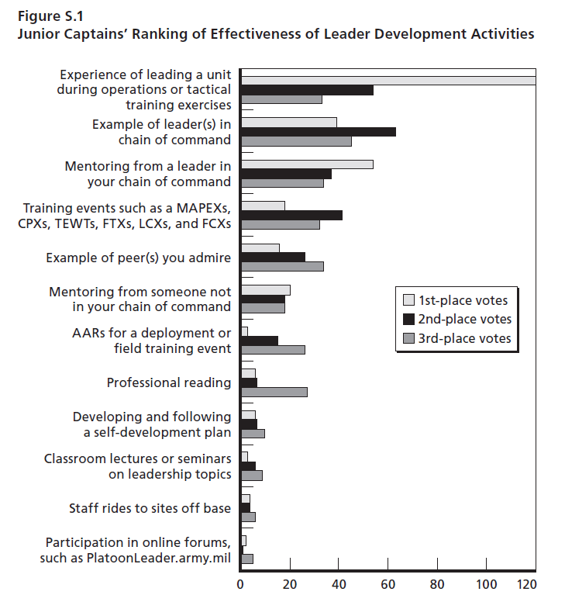
אילו פעילויות מפתחות מנהיגות?
ניסיון פיקודי במבצעים או תרגילים טקטיים
דוגמא של מפקדים בשרשרת הפיקוד
חניכה ממפקד בשרשרת הפיקוד
תרגילים שונים
דוגמאות של עמיתים מוערכים
חניכה מגורם שאינו בשרשרת הפיקוד

Slide 11
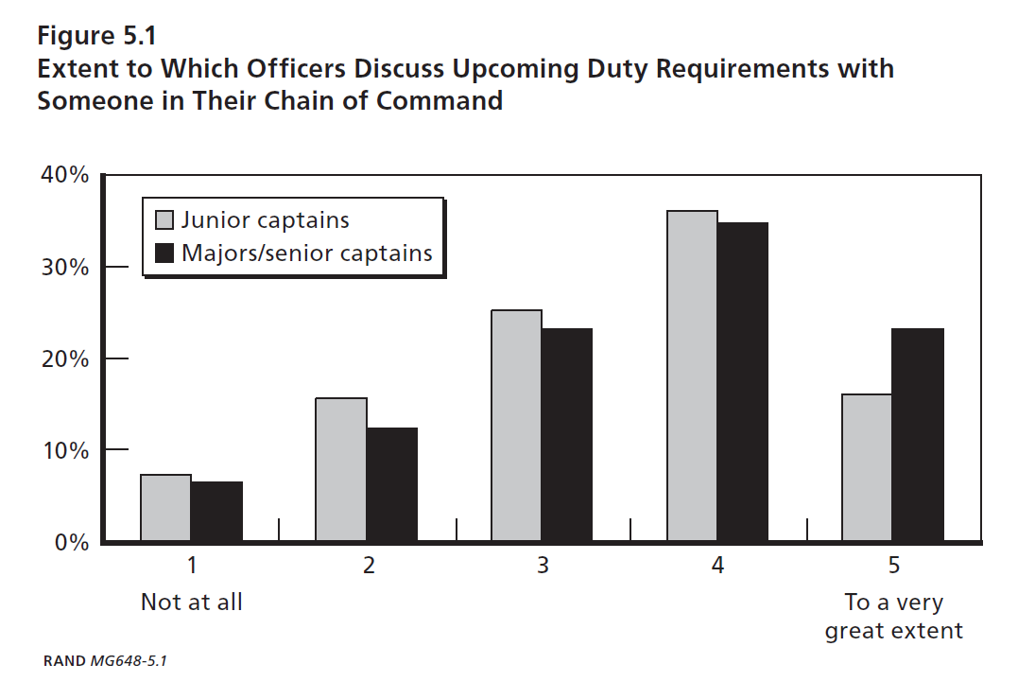
חונכים הרבה על דרישות לביצוע קרוב
Notes:
נכון לחנוך בע"ת על ביצועים קרובים אבל בתנאי שמשתמשים בזה ע"מ להשליך על התפקיד בכללי
זה לא בהכרח טוב או רע אלא חשוב להיות מודע שלרוב אנחנו חונכים על דרישות לביצוע הקרוב. מצד שני אנחנו עלולים לפספס משהו בתהליך לטווח ארוך.

Slide 12
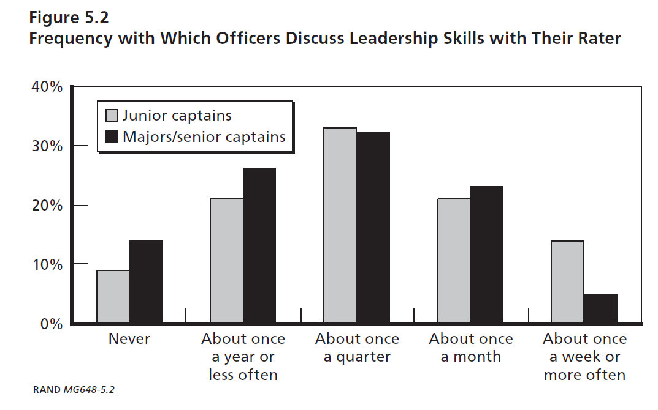
חונכים הרבה פחות על כישורים מנהיגותיים

Slide 13
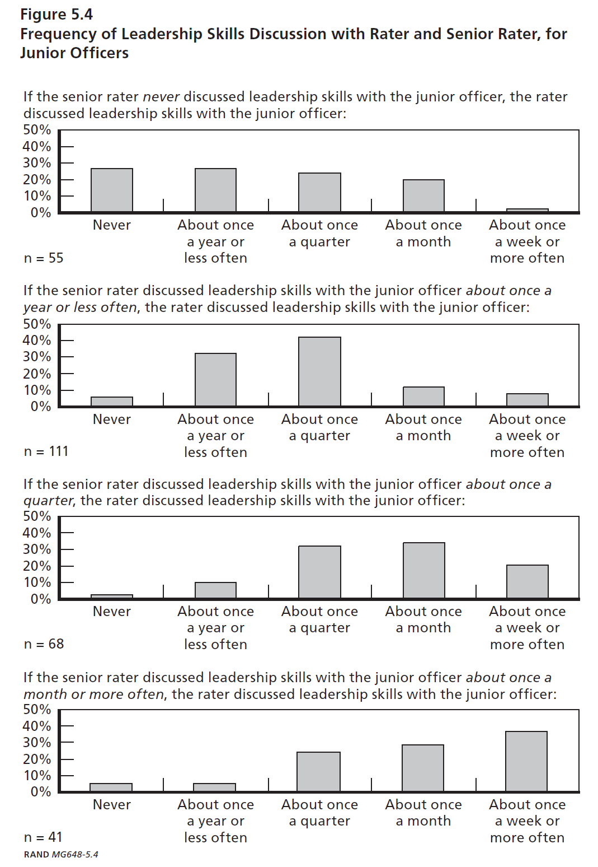
ככל שהמפקד חווה יותר מפגשי חניכה עם מפקדיו,
כך הוא מבצע יותר מפגשי חניכה עם פקודיו

Slide 14
... ועוד ממצא חשוב
מפקדים בכירים טוענים שהם חונכים הרבה יותר מאשר הזוטרים מרגישים שהם נחנכים...
הסברים אפשריים:
זו אכן המציאות.
הנחנך פעמים רבות לא תופס שחונכים אותו, במיוחד כשה – setting הוא לא-פורמאלי.

Slide 15
שותפים בתהליך החניכה
התפקיד / הביצוע
ההכשרה
החניך
החונך

Slide 16
אופני חניכה

Slide 17
מעגל החניכה (חניכה לביצוע)
הכנה עצמית של החונך
תצפית והתערבות
עיבוד
משוב
עדכון תוכנית חניכה
תדריך
Notes:
יש חניכה לביצוע וחניכה לתפקיד
לביצוע- מוגדרת בזמן ובמקם, יכול להיות כל סוג של ביצוע מורכב או פשוט. הכנה עצמית- מה נדרש ממני, מי הנחנך, דף תצפית
תדריך- תיאום ציפיות לקראת התהליך.
תצפית והתערבות- איפה אני מתמקם ועד כמה אני מתערב בשלב הביצוע.
עיבוד- לקחת את כל המידע שנחשפתי אליו ולנסח אותו לתופעות (לחיוב ולשלילה) שחזרו על עצמם. העיבוד מבוסס על עובדות שצפיתי בהן. ומהם מתכנסים לתופעה.
משוב- שיחה עם הנחנך
עדכון תכנית חניכה- סיכום והפק,ל של החונך עם עצמו, סיכום קצר על התהליך שהתבצע.
חניכה לתפקיד- זה לחנוך בעל מקצוע על כל התהליך, לפני הביצועים שנדרשים ממנו, בין הביצועים, בביצועים עצמם, ולאחר הביצוע ולכן הוא בנוי מהרבה מעגלי חניכה.
זה תהליך למידה ojt - בע"ת נדרש ללמידה תו"כ דרישה ממנו לתפוקות.

Slide 18
חניכה מרחוק
מודל חניכה לפיו החונך יבצע מעגל חניכה מבלי שנכח באירוע או צפה בביצוע.
מתי?
בדרך כלל בחניכה לתפקיד ולא לביצוע (לא צמודים לנחנך לאורך כל התפקיד).
כאשר לא מתאפשר להיות בביצוע.
כאשר הסיטואציה אינה מאפשרת נוכחות (עצמאות פיקודית).
כאשר רוצים לפתח יכולת למידה עצמאית.

Slide 19
דגשים בחניכה מרחוק
לתדרך את הנחנך מראש – דגשים ללמידה בביצוע.
"איפוס" על הנתונים – תיאור הביצוע – "תאר לי את התרגיל".
"סגירת מעגל" – במידת האפשר:
מודעות לחניכה שניתנה על ידי חונכים אחרים – "מה אמר לך מנהל התרגיל / המפקד המתרגל?".
"ללכת עם הנחנך" – מהם הנושאים שזיהית כנושאים טעונים שימור / שיפור? מדוע?
לעודד את הנחנך להעלות נקודות בעלות פוטנציאל לחניכה – "האם היתה לך דילמה?", "מה היה לך הכי קשה?", "בדיעבד, מה היית עושה אחרת?".

Slide 20
חניכה לתפקיד
תהליך למידה מתמשך של הנחנך המלווה על ידי המפקד החונך.
חניכה על מערך שלם של התנהגויות ולא רק ביצוע בודד.
ביצועים נעים מביצועים פשוטים (קוגניטיביים או מוטוריים) ועד קבלת החלטות מורכבת (תלוי בתפקיד).
חניכה הכוללת היבטים נורמטיביים ורגשיים.
חניכה על תופעות / נושאים המקשרים בין ביצועים שונים / היבטים שונים של התפקיד.

Slide 21
תהליך חניכה על תפקיד
ניתוח מרכיבי התפקיד (בכלל ההיבטים).
ניתוח מאפייני הנחנך.
בניית תוכנית חניכה (בין השאר: התאמת תרגילים).
ניהול אירועי חניכה (חניכה לביצוע, חניכה מרחוק).
מפגשי חניכה עיתיים ומוגדרים – במידת האפשר.

Slide 22
שלבי הלמידה האוניברסאליים (ריינולדס)
שגיאות שכיחות | שאלות מרכזיות | שלב
אכזבה מהירה מדי התעלמות מיחסים בלתי פורמאליים חוסר התייחסות לקודים חברתיים התמקמות שגויה מול פקודים, שותפי תפקיד, מפקדים | היכן אני נמצא? מהם הכוחות הפועלים? במה זה דומה למה שאני מכיר ובמה זה שונה? מי בעדי ומי נגדי? האם זאת משימה אפשרית לדעתי? | הישרדות
הערכה עצמית גבוהה מדי/נמוכה מדי זלזול / תלות יתר בחונך העברה שגויה: הכללת יתר, הכללה חסרה ממצב למצב (ישום התנהגויות שהיו נכונות למצב אחד במצב שני בו הן לא מתאימות) | האם אני מסוגל ? מהן היכולות שלי ? כמה אני טוב ביחס לאחרים ? מה צריך לדעת כדי להמשיך ? כמה אני רוצה לבצע את התפקיד ? | הסתגלות - לשחות או לטבוע
Notes:
מאפשר לחונך להבין באיזה שלב נמצא הלומד ובכך להתאים את תהליך החניכה לצרכים הספציפיים.
זה מודל רגשי, שמדבר על מה הרגשות של הנחנך.

Slide 23
שלבי הלמידה האוניברסאליים (נחנך)
שגיאות שכיחות | שאלות מרכזיות | שלב
ביצועים לא טובים תסכול מביצועים נמוכים הטלת ספק בהבנה כעס על החונך כמי שלא מצליח ללמד | כיצד אני יכול להשתפר? האם אני יכול לתפקד באופן עצמאי? תחושות- מבין היטב אך קשה לי ליישם מהם הסטנדרטים לביצוע נכון (ערכים ומיומנויות) מהן ציפיות הממונים עלי? | תובנה
שאננות אי רצון ללמידה התקבעות על ידע ישן | מה דעתי על המקצוע? האם התפקיד עונה על הצפיות שלי? במה אני מרגיש שההכשרה עונה על הצרכים הביצועיים ועל הצפיות שלי מהמקצוע? אלו אתגרים חדשים ישנם? | שליטה
תחושה שלא צריך ללמוד עוד כדי ללמד (לא בתכנים של המקצוע ולא בתכני הדרכה). קושי במעבר מהתמקדות בקשיים שלי להתמקדות בקשיים של החניכים | איך אני יכול ללמד אחרים? מה צריך עוד לדעת על המקצוע כדי להיות מסוגל ללמד? | הוראה

Slide 24
תפקידי החונך מול שלבי הלמידה
השלבים | תפקיד החונך
ההישרדות | להעניק ביטחון, להדגיש את ניסויון העבר ואת הדברים שהנחנך יודע. אין זה מקום להעריך נחנך ולהדביק לו תוויות. תהליך הלמידה בשלב זה מוגבל מאוד ואין ללמד תכנים קריטיים.
הסתגלות | חיזוק על הצלחות חלקיות. כיוון שהלמידה בשלב זה היא למידת "תוכי" כדאי ללמד מיומנויות מוטוריות.
תובנה | - משוב על ביצועים יביא כאן לשיפור ושימור משמעותיים בביצועים הבאים. התשתית של הידע קיימת רק חסרים חיזוקים ודגשים.
שליטה | יישום הידע לפתרון בעיות שונות ממה שלמד כדי לבדוק הפנמת הידע. יצירת אתגרי חשיבה כדי להימנע משאננות. הכנת תרגולים בציר מהקל אל הקשה. כדי ליצור הפנמה טובה יותר של המיומנויות.
הוראה | רכישת מיומנויות הוראה וחניכה. העמקה בתכנים ובמיומנויות. תרגול ומשוב על חניכה והוראה.

Slide 25
ניתוח מקרים
חשבו על אירוע החניכה המשמעותי ביותר שהייתם שותפים לו בהקשר הצבאי כחונכים.
נתחו את מאפייניו:
מי היה החונך: מפקד / עמית / פקוד / גורם אחר.
מאפייני הביצוע: מבצעי / תרגיל / שגרה / ללא קשר לביצוע.
הצלחה / טעות / כישלון.
פורמאלי / לא פורמאלי.
תוכן: מקצועי / ערכי / מנהיגותי.
שיפור מיומנות או העצמה אישית.
מודעות לפערים או גם ניתוח פתרונות אפשריים.

Slide 26
סוגי חונכים
חונך מוכוון תוצר :
לשפר את הביצוע – לעיתים עושה בעצמו.
חונך מוכוון תהליך:
להקנות כלים לשיפור הביצוע על ידי החניך.

Slide 27
מיהו החונך האיכותי?

Slide 28
החונך האידיאלי (מיכה פופר)
בעל מחויבות גבוהה לנחנכים ורצון לטפח כל אחד מהם.
התייחסות אישית לכל נחנך.
משמש דוגמא אישית לפתיות ע"י נכונות לחשוף קשיים וחוסר הצלחות שלו ולקבל משוב מהנחנך על אופן חניכתו.
רואה את הנחנך במרכז (ולא את הביצוע?).
מדגיש הצלחות ומטפל בכשלונות כהזדמנות לשיפור והצלחה.
בונה תחושת מסוגלות.
מציב לנחנך אתגרים חדשים בני מימוש ומספק להם את התנאים כדי להשיגם.

Slide 29
נורות אדומות למפקד
העיקר זה ההתנסות, לא הדיבורים... צריך שתהיה התנסות מאתגרת וזה יסדר את הכל...
לחניך / ללומד צריכה להיות אחריות עצמית ויוזמה ללמידה.
אם אני לא נמצא באירוע – קשה לי מאוד לחנוך עליו – עדיף שיעשה זאת מישהו אחר אף על פי שהוא לא המפקד הקבוע...
החניכה הכי משמעותית מתרחשת בסיטואציות לא פורמאליות ולא מתוכננות – אז עדיף לא לתכנן...

Slide 30
מהי חניכה איכותית?

Slide 31
כיצד נגיע לחניכה איכותית?
התנסויות משמעותיות כבסיס ללמידה.
אינטראקציה משמעותית.
מיצוי מקצועיות וניסיון החונך.
מעורבות ומחויבות של הנחנך.
פיתוח מודעות "לתחום העיוור והסמוי" של הנחנך.
פיתוח חוללות עצמית – Self Efficacy
פיתוח יכולת לפיתוח עצמי.
חניכת ביצועים ממוקדת (מעגל החניכה).
ניצול הזדמנויות לא פורמאליות.

Slide 32
עקרונות החניכה
אחריות
אמונה עצמית
מודעות
ללא
האשמה
עקרונות החניכה
פעולה
אתגר
מיקוד
בפיתרון

Slide 33
בניית תוכנית חניכה - דוגמא
מטרות החניכה לאור התפקיד ומאפייני המ"כ / סמל | הזדמנויות חניכה | השפעה נדרשת על הזדמנות החניכה | בחירת שיטות וכלים לחניכה (מעגל חניכה, חניכה מרחוק, מפגש חניכה עיתי)

Slide 34
כיצד משפיעים מאפייני הנחנך על תכנון ההתנסות? - דוגמא
מטרות החניכה לאור התפקיד ומאפייני המ"כ/סמל | הזדמנויות חניכה | השפעה נדרשת על הזדמנות החניכה | בחירת שיטות וכלים לחניכה (מעגל חניכה, חניכה מרחוק, מפגש חניכה עיתי)
שיפור מיומנות ניווט לילה | תרגיל? | מתן פקודה למ"כ מוקדם ככל האפשר | מעגל חניכה לביצוע + חניכת עמיתים (מ"כ מהפלס"ר)
שיפור יכולת להגדיר סדרי עדיפויות | תרגיל? | נוה"ק קצר | חניכה צמודה בנוה"ק

Slide 35
בניית תוכנית חניכה - דוגמא
מטרות החניכה לאור התפקיד ומאפייני המ"כ / סמל | הזדמנויות חניכה | השפעה נדרשת על הזדמנות החניכה | בחירת שיטות וכלים לחניכה (מעגל חניכה, חניכה מרחוק, מפגש חניכה עיתי)
ביצוע משימות שגרה | מסדר בוקר | מ"מ | א"ת/תצפית
פו"ש בתרגיל | תרגיל כיתה מתוכנן | מ"פ | ניהול תרגיל/תצפית
פו"ש מתקדם | תרגיל משקפת | ממ"ח
קבה"ח/ תפקוד בתנאי לחץ | תרגיל בלת"ם | מג"ד

Slide 36
מקורות לחניכה
רמה ממונה (מפקד).
חונך חיצוני.
עמיתים.
עצמי (מ"כ).
אחר.
האם אנחנו ממצים בצורה טובה את מגוון המקורות?

